Slide 1
손가락 개수를 통한 동영상 조작
빅 데이터 학과
20145147
이민우

Slide 2
목차
개요
구현
개발 내용
결론 및 한계

Slide 3
개요(주제,방식)
3 / 14
주제: 손가락 개수 인식을 통한 동영상 조작
윤곽선
검출
손 검출에 사용하는
대표적 방식
haarcascadehand

Slide 4
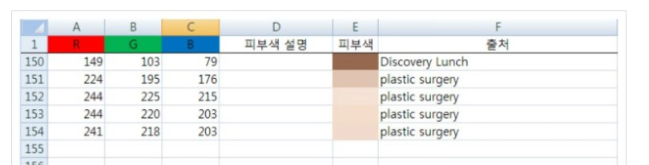
개요(검출 방법)
어떻게 윤곽선이 손인지 알 수 있을까?
살 색

Slide 5
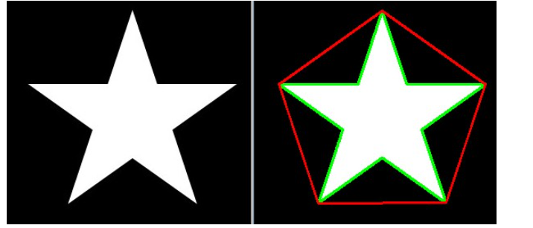
개요(손가락 검출)
검출한 윤곽선 중 손가락을 세는 방법은?
볼록체에서 오목한 부분 검출
오목한 부분 제외한
윤곽선
(빨간색)
기존 볼록체윤곽선과
비교
볼록한 부분
수 검출
Convex
(볼록체)
이용
볼록한 부분의 수 = 손가락

Slide 6
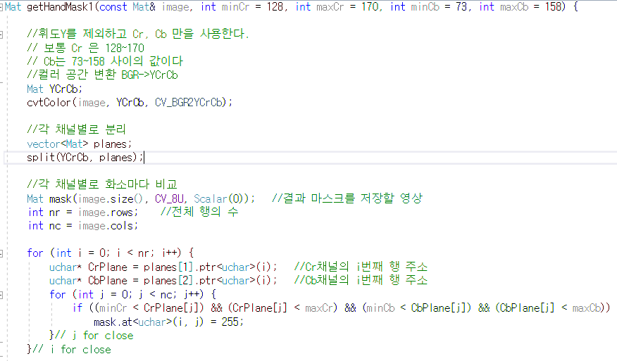
구현(이미지 전처리)
변환 이유:
특정 색을 검출할 땐
밝기 값을 제거한 순수 색 정보를 이용하는게 효율적
Ex) 피부색 경우 사람의 피부는 밝기에 관계없이 붉은색 계열을 포함
BGR -> YCrCb->이진화
기존 BGR -> YCrCb 변환
피부색은 보통 Cr : 128~170
Cb : 73~158

Slide 7
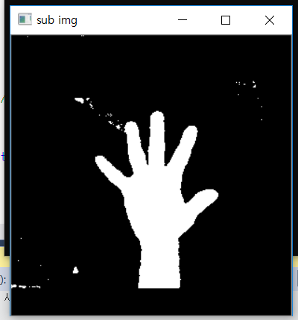
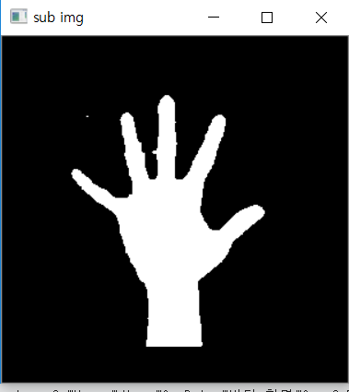
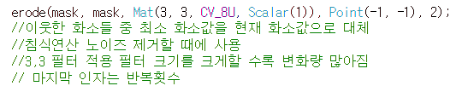
구현(이미지 전처리)
침식
- 침식 -
이웃한 화소들 중 최소 화소 값을
현재 화소 값으로 대체
변환 이유:
노이즈 제거

Slide 8
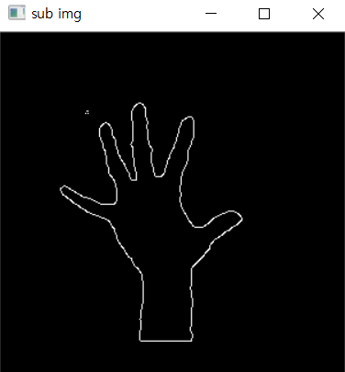

구현(이미지 전처리)
엣지 검출(Canny())
-Canny-
엣지 검출 방식 중 좋은 방식으로 알려짐
Sobel 커널 사용
변환 이유:
인식률 증가

Slide 9
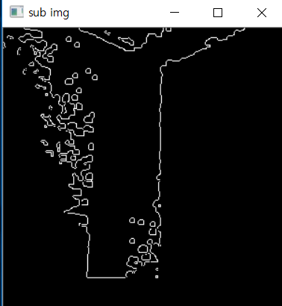
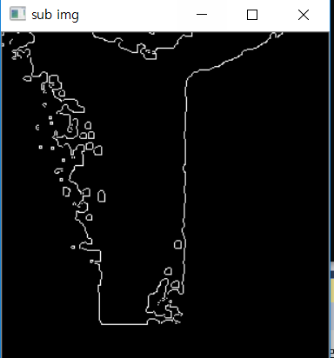
구현(이미지 전처리)
블러처리
-가우시안-
평균 필터링을
사용한 잡음제거
변환 이유:
잡음 제거

Slide 10

구현(외곽선 인식)
외곽선 찾기
검출된 외곽선 중 가장 큰
외곽선이 손임을 가정
(단 일정 크기 이상)
-findContours-
외곽선을 찾아
저장하는 함수

Slide 11
구현(외곽선 인식)
최종 손가락 개수 인식
- convexHull -
오목한 부분
추출
볼록한 부분의 숫자가
곧 손가락 수
- convexityDefects -
기존 외곽선과
오목한 부분들을 받아
최종 볼록한 부분 검출

Slide 12
결과개수에 따른 조작)
동영상 조작
- waitKey –
일정 시간동안 정지시키는
함수
동영상 속도 조절
- resize –
영상 크기 조절
동영상 크기 조절

Slide 13
결론
13 / 14
살색 검출
동영상이 일정량 이상
속도가
빨라지지 않음
많은 연산
주위 배경과 조명 영향

Slide 14
참고
14 / 14
https://dsnight.tistory.com/entry/영상처리-카메라웹캠영상-출력
https://m.blog.naver.com/PostView.nhn?blogId=samsjang&logNo=220524551089&proxyReferer=https%3A%2F%2Fwww.google.co.kr%2F
https://m.blog.naver.com/PostView.nhn?blogId=pckbj123&logNo=100203324561&proxyReferer=https%3A%2F%2Fwww.google.co.kr%2F
blog.naver.com/PostView.nhn?blogId=shwotjd14&logNo=221307478553
http://blog.naver.com/PostView.nhn?blogId=pckbj123&logNo=100203072320
https://cinema4dr12.tistory.com/732
https://076923.github.io/posts/Python-opencv-8/
http://m.blog.naver.com/pckbj123/100203338105
https://talkingaboutme.tistory.com/289
https://blog.naver.com/cjsal95/220799454247
https://darkpgmr.tistory.com/66

Slide 15
감사합니다

